Slide 1
Controle Interno Preventivo
Mecanismos institucionais
de Prevenção e Controle da Corrupção

Slide 2
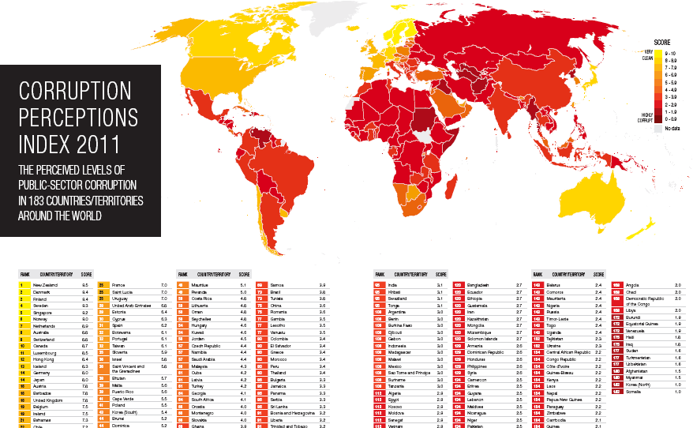
Brasil: Posição :73 (3.8)

Slide 3
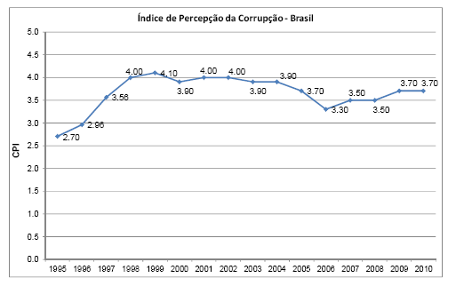
Atualizando o custo da corrupção para valores do PIB divulgado em 2010, temos:
- o custo médio da corrupção no Brasil é estimado entre 1,38% a 2,3% do PIB, isto é, de R$50,8 bilhões a R$84,5 bilhões (em reais de 2010).

Slide 4
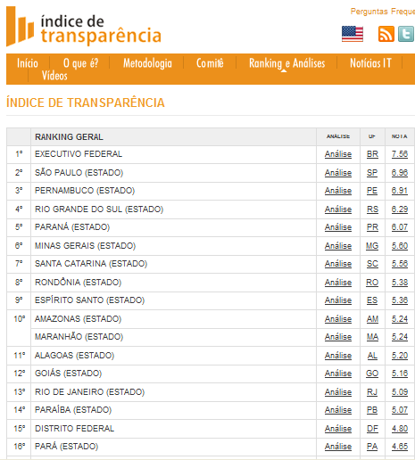
Associação Contas Abertas com especialistas no tema, criou o Índice de Transparência, indicador que avalia o conteúdo e o grau de compreensão das informações disponibilizadas pelos gestores públicos.

Slide 5
Corregedoria Geral da Administração
Missão: defender e promover a legalidade e a moralidade na Administração Pública Estadual, exercitando o controle interno e incentivando a transparência.
Integrada por servidores públicos selecionados dentre as diversas carreiras estaduais e investidos na função correcional por ato do Governador.
Apuração de denúncias enviadas por cidadãos,
por solicitação de autoridades e por iniciativa própria.
Fiscalização do cumprimento de Leis e Decretos.
Auditoria Eletrônica de Pregões e Monitoramento
de Contratos de Serviços Terceirizados.
Ações preventivas e de Inteligência.

Slide 6
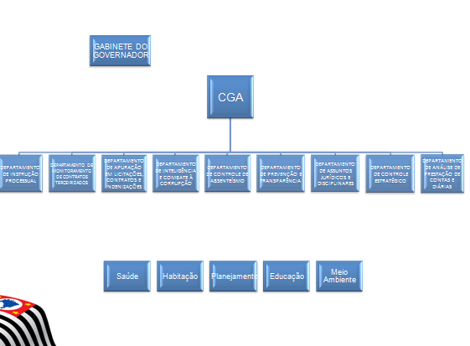
Corregedorias Setoriais nas Secretarias de Estado
Gestão Pública

Slide 7
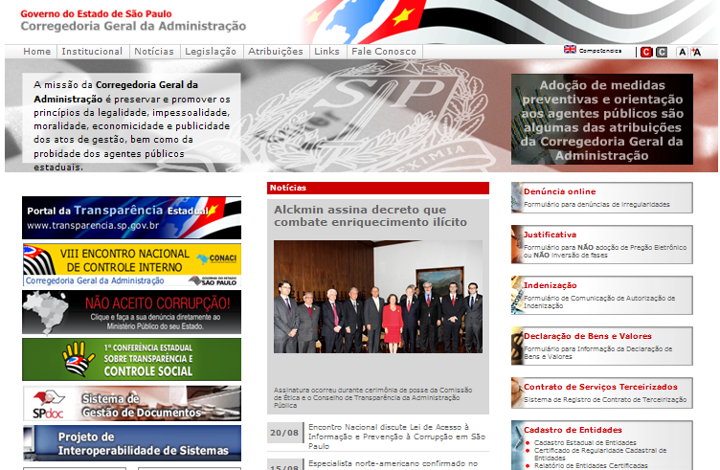

Slide 8
FORTALECIMENTO INSTITUCIONAL DA CORREGEDORIA GERAL DA ADMINISTRAÇÂO
Ouvidoria Geral :
Interação entre todas as Ouvidorias do Poder Executivo Estadual, com análise de reclamações mais frequentes e repetitivas.
Auditoria Geral:
Apoio às atividades de auditoria realizadas por órgãos estaduais, troca de informações e eventuais ações conjuntas.
Comissão Geral de Ética:
Orgão consultivo destinado a promover a ética pública, aproveitando a experiência das Comissões já existentes.
Conselho de Transparência da Administração Pública:
Órgão de natureza consultiva, responsável por consolidar a transparência, eficiência e o compromisso com a moralidade administrativa.

Slide 9
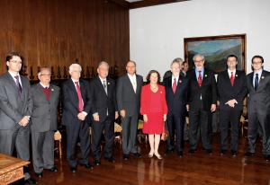
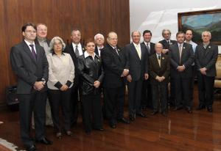
Posse da Comissão Geral de Ética
Palácio dos Bandeirantes,
7 de Agosto de 2012
Odete Medauar
Eduardo Muylaert
Kazuo Watanabe
José Geraldo Brito Filomeno
Flávio Flores da Cunha Bierrenbach
Leopoldo Pagotto
Luiz Fernando Amaral
Posse do Conselho de Transparência
Sociedade Civil:
Hélio Bicudo
Claudio Weber Abramo
Edson Luiz Vismona
Vagner Diniz
Ethevaldo Siqueira
Eduardo Caldas

Slide 10
CORREGEDORIAS
Corregedoria Geral da Administração – Casa Civil
Corregedoria Administrativa do Sistema Penitenciário - SAP
Corregedoria da Fiscalização Tributária – CORCAT - SEFAZ
Corregedoria da Polícia Militar - SSP
Corregedoria Geral da Polícia Civil - SSP
Corregedoria Geral de Polícia – SSP
Corregedoria Geral da Procuradoria Geral do Estado - PGE
Corregedoria da Fundação Casa

Slide 11
AUDITORIA INTERNA
SECRETARIAS DE ESTADO → 1
EMPRESAS → 15
AUTARQUIAS → 10
FUNDAÇÕES → 8
OUVIDORIAS
SECRETARIAS DE ESTADO → 25
Total de Ouvidorias nas Secretarias : 187
EMPRESAS → 17
AUTARQUIAS → 22
FUNDAÇÕES → 15
COMISSÃO DE ÉTICA
SECRETARIAS DE ESTADO → 17
EMPRESAS → 2
AUTARQUIAS → 12
FUNDAÇÕES → 3

Slide 12
SISTEMA ESTADUAL DE CONTROLADORIA
PGE
COORDENADORIA DE PROCEDIMENTOS DISCIPLINARES
SECRETARIA DA FAZENDA
DEPARTAMENTO DE CONTROLE E AVALIAÇÃO (DCA)
SECRETARIA DE GESTÃO PÚBLICA
- UDEMO
- COMISSÃO DE CENTRALIZAÇÃO DE INFORMAÇÕES DO ESTADO
SECRETARIA DO PLANEJAMENTO
COORDENADORIA DE PLANEJAMENTO E AVALIAÇÃO (CPA)
CASA CIVIL/CGA
- OUVIDORIA GERAL
- AUDITORIA GERAL
Conselho de Transparência
Comissão de Ética

Slide 13
A Corregedoria Geral da Administração tem acesso aos seguintes Sistemas:
GUIARH
CADESP
CADASTRO DE REGULARIDADE DE MUNICÍPIO
Jucesp
CADIN
CADFOR
SIVISA
SIMPA
SIAFÍSICO
SIGEO
GDAE
SIEDESC
SAO
SGPI
AEP – Bens e Valores
SAAP
SGMC
SGMC
AUDESP
COAG
SIGEF
CADTERC
AUDESP
SIAFEM
Terceirizados
Sanções
SIGA
SAI
CIGER
E-DIPAM
Sistema Eletrônico de Acompanhamento dos Processos Administrativos Disciplinares da PGE
SICAP
SML – Sis. Mon. Licitações
SGP
SOE
Sistemas antes acessados pela CGA
Sistemas acessados pelo novo Decreto

Slide 14
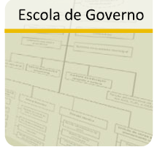
Capacitação de Agentes Públicos
Presencial
a Distância

Slide 15
COOPERAÇÃO TÉCNICA
Tribunal de Justiça-Corregedoria Geral da Justiça
Procuradoria Geral da Justiça
Tribunal de Contas do Estado
Controladoria Geral da União
Corregedoria Geral do Município de São Paulo

Slide 16
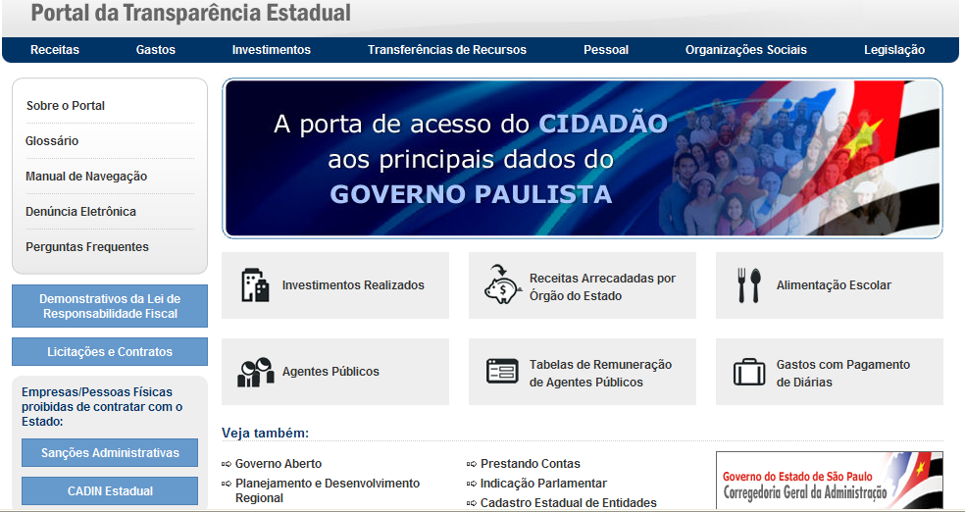
Controle social - Transparência

Slide 17
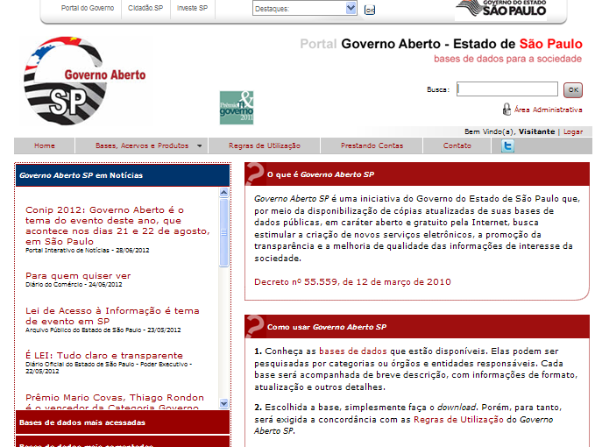

Slide 18
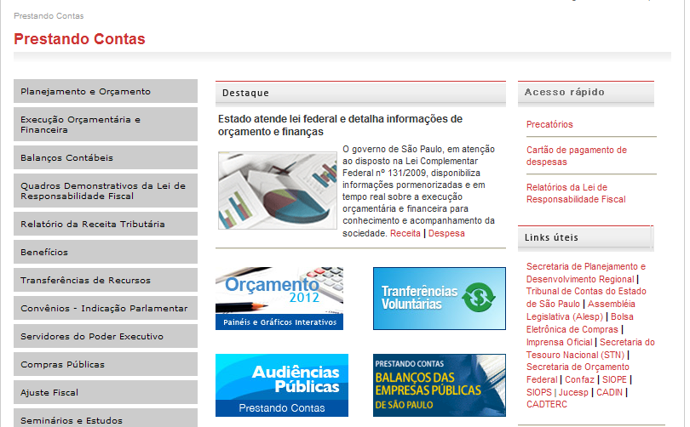

Slide 19
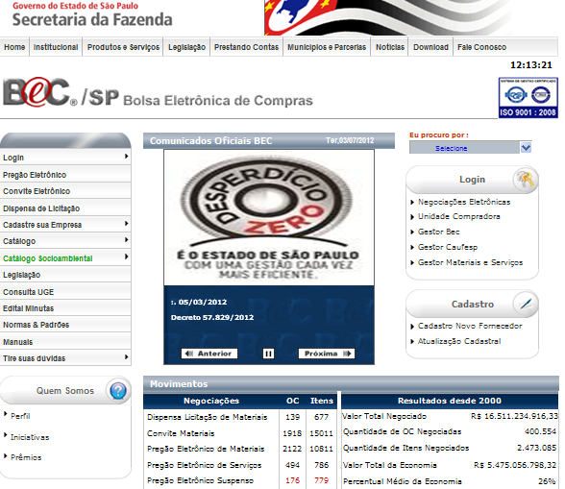

Slide 20
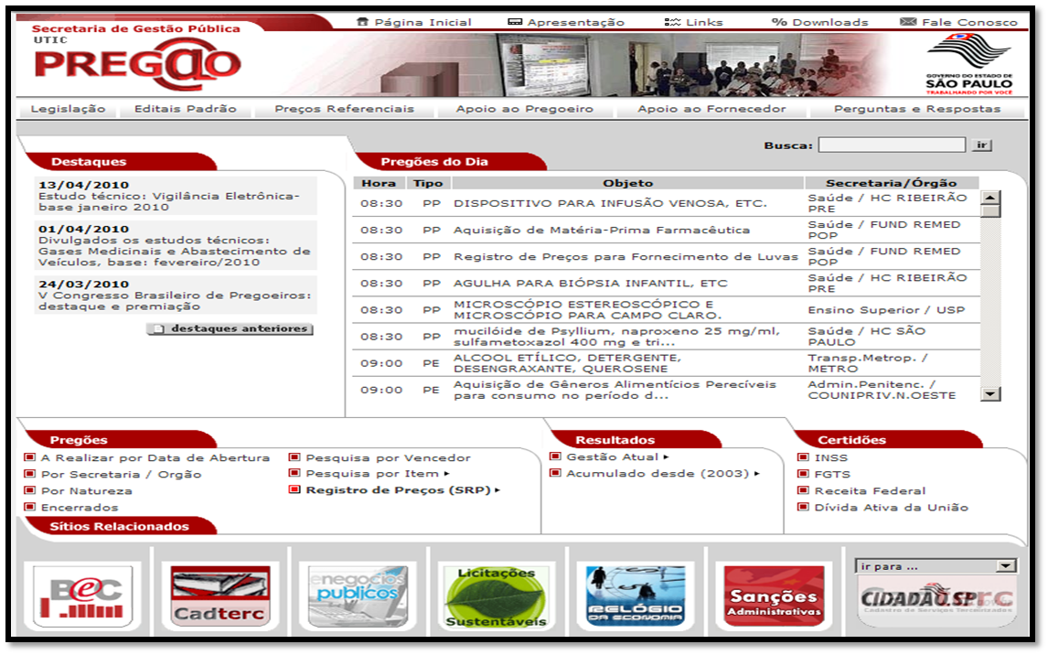
www.pregao.sp.gov.br

Slide 21
www.sancoes.sp.gov.br

Slide 22
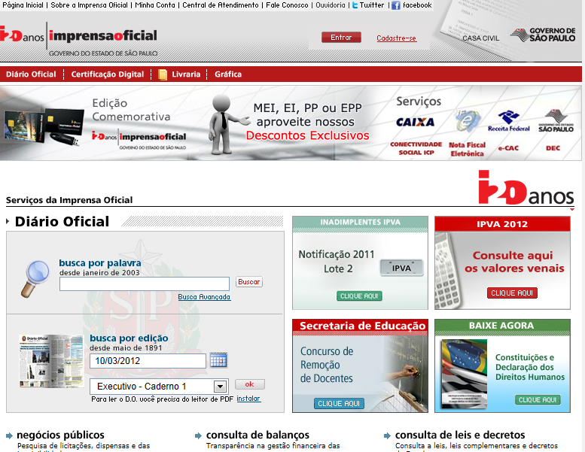
E-DIÁRIO
Todos os dias, o conteúdo do Diário Oficial do Estado de São Paulo é publicado integralmente no DO.online
Pesquisa em todo o acervo do Diário Oficial desde maio de 1891.

Slide 23
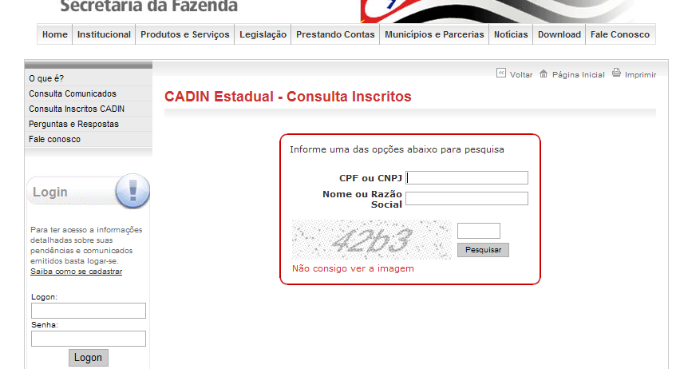

Slide 25
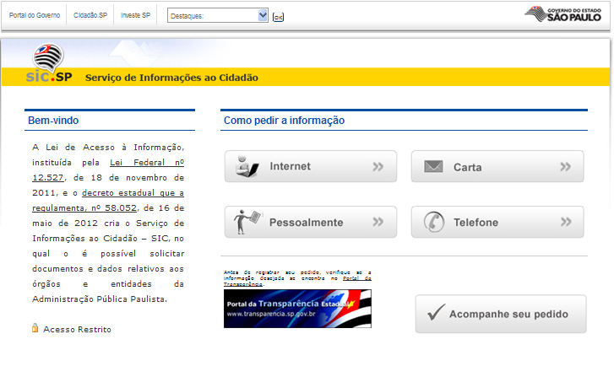

Slide 26
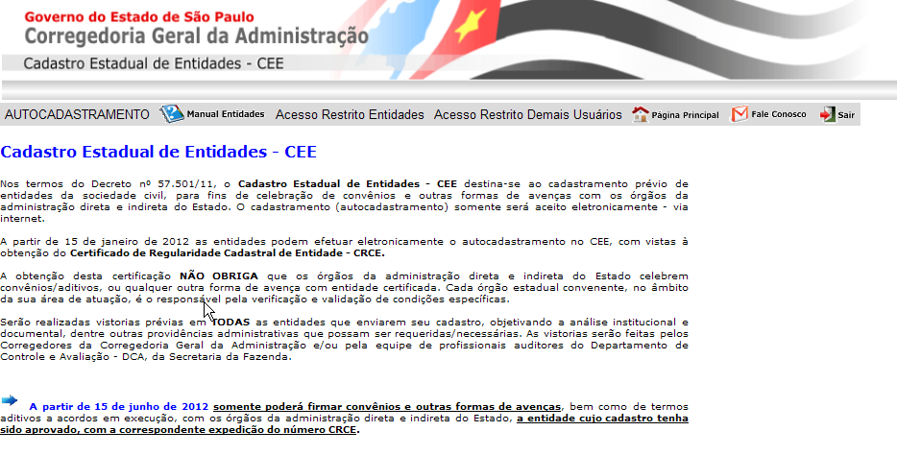
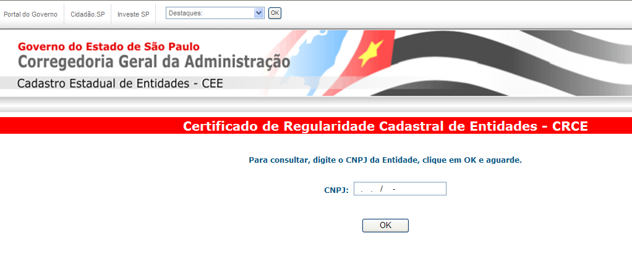

Slide 27
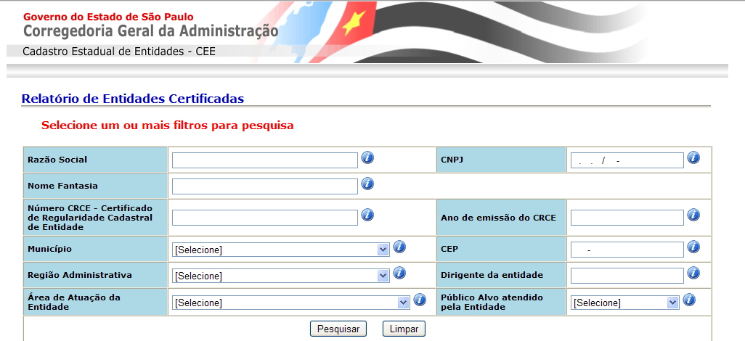

Slide 28
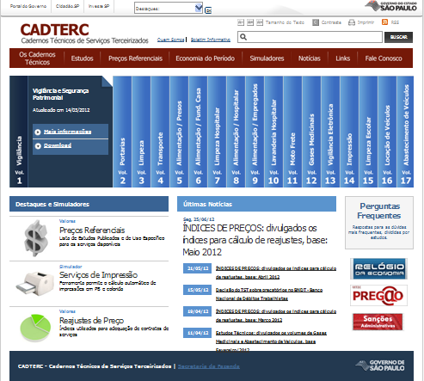
SISTEMAS DE GERENCIAMENTO DE CONTRATOS DE SERVIÇOS TERCEIRIZADOS
www.terceirizados.sp.gov.br
www.cadterc.sp.gov.br

Slide 29
CORREGEDORIA GERAL DA ADMINISTRAÇÃO - CASA CIVIL - Decreto nº 57.500/2011
TABELA DE ECONOMIA GERADA EM DECORRÊNCIA DA ATUAÇÃO CORRECIONAL - 1º TRIMESTRE DE 2012
CORREGEDORIAS SETORIAIS - UNIDADES DESTACADAS EM SECRETARIAS DE ESTADO | VALORES EM R$ | OBSERVAÇÕES
Setorial Saúde | 2.000.000,00 | Valor calculado em função da neutralização de quadrilha que revendia medicamentos de alto custo, de origem pública e privada, em mercado ilícito. "Operação Medula III", em parceria com a Polícia Civil e Ministério Público. Estimativa dos valores relacionados aos medicamentos públicos.
DEPARTAMENTOS | VALORES EM R$ | OBSERVAÇÕES
Monitoramento de Contratos Terceirizados | 11.099.745,63 | Valor calculado em função da análise de contratos de serviços terceirizados, com valor acima do referencial, e então corrigidos e ajustados.
Apurações e em Licitações, Contratos e Indenizações | 694.077.085,00 | Valor calculado como economia gerada pela utilização do instrumento de Pregão Eletrônico, em função da negociação realizada nos respectivos pregões, considerando a diferença entre o valor previsto e o valor negociado.
Inspeção em Obras | 75.940,17 | Valor identificado em função de inspeções em obras que verificaram gastos irregulares, que apresentaram a necessidade de devolução aos cofres públicos.
Análise de Prestação de Contas e Diárias | 125,65 | Valor identificado como diárias pagas a servidores públicos de maneira irregular, ou prestações de contas irregulares, o que exige a devolução aos cofres públicos dos valores apurados.
TOTAL DE ECONOMIA ESTIMADA ATRAVÉS DA ATIVIDADE CORRECIONAL EXCLUSIVAMENTE | 13.175.811,45 | Sem incluir a economia gerada pela obrigatoriedade da utilização do sistema de Pregão Eletrônico.
TOTAL DE ECNOMIA ESTIMADA APENAS PELO USO DO PREGÃO ELETRÔNICO | 694.077.085,00
ECONOMIA ESTIMADA / TOTAL GERAL | 707.252.896,45 | Cálculo gerado através da soma entre o total de economia estimada através da atividade correcional e o total de economia gerada através do uso de Pregão Eletrônico.

Slide 30
Combate ao enriquecimento ilícito
Decreto nº 58.276, de 07 de agosto de 2.012
Disciplina a apuração preliminar atinente a enriquecimento ilícito de agentes públicos estaduais e dá providências correlatas
AEP
Acompanhamento de evolução Patrimonial

Slide 31
Resultados Esperados:
Ampliação da ação preventiva
Valorização das carreiras de Estado e do serviço público de qualidade
Difusão da ética e da legalidade
Enfrentamento estratégico da corrupção
Combate à impunidade
Mais transparência nas parcerias com entidades
Melhor controle sobre o dinheiro público
Sem custos adicionais

Slide 32
Gustavo Ungaro
Presidente
E-mail: corregedoria@sp.gov.br
www.corregedoria.sp.gov.br
www.transparencia.sp.gov.br

